Slide 1
Озёрная средняя общеобразовательная школа
Высокогорского муниципального района
Республики Татарстан

Slide 2
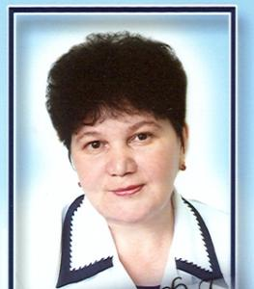
Классный час в 4 классе с применением компьютерных технологий на тему: «Аркадий Петрович Гайдар – боец, писатель, гражданин».
Разработала Амирова Фания Гадильяновна, учитель начальных классов высшей квалификационной категории МБОУ «Озёрная средняя общеобразовательная школа Высокогорского муниципального района Республики Татарстан»
Дата рождения: 30 мая 1957 года.
Образование: высшее, КГПИ, педфак, 1993 год.
Общий педагогический стаж: 32 года.
Награждена Почётной грамотой МО и Н РТ – 2003 год, Почётной грамотой МО и Н РФ – 2007 год, победитель ПНПО – 2009 года

Slide 3
Тема занятия: «Аркадий Петрович Гайдар – боец, писатель, гражданин».
Цели:
Знакомство с жизнью и творчеством А.П.Гайдара.
Развитие навыков выразительного чтения, умения размышлять.
Воспитание патриотизма, интереса к прошлому и настоящему Родины, стремления трудиться на благо ее будущего, формирование гражданской активности учащихся.

Slide 4
Большой, веселый, ясноглазый,
Присев к ребячьему костру,
Он сочинял свои рассказы,
Как бесконечную игру.
Он был солдатом и вожатым.
И каждая его строка
Осталась как завет ребятам
Писателя – большевика.
Чтобы земля гудела стройкою
Там, где гулял войны пожар,
Добыли мир отвагой стойкою
Такие люди, как Гайдар.
С. Маршак.

Slide 5
Гайдар – литературное имя (псевдоним) Аркадия Петровича Голикова. Почему писатель назвал себя Гайдаром – точно никто не знает. Слово «гайдар» есть в монгольском языке, оно значит: человек, скачущий на коне впереди войска. Об этом Гайдар мог узнать, когда воевал с белыми бандами в монгольских степях. А может быть, это слово особенно понравилось писателю потому, что оно напоминало его любимый боевой клич – «Гей»!, «Гай-да!»

Slide 6
Детство Гайдара кончилось в 13 лет, когда в октябре 1917 года ему разрешили взять винтовку и послали патрулировать улицы. В декабре 1918 года Аркадий Голиков уходит в Красную Армию. Служит сначала адъютантом, затем начальником команды связи, в 1919 – командует взводом. В июне 1921 года, в возрасте 17 лет его назначают командиром полка.

Slide 7
В своих книжках Гайдар оставался бойцом. Появлялись гайдаровские книги всегда в то время, когда они больше всего были нужны.

Slide 8
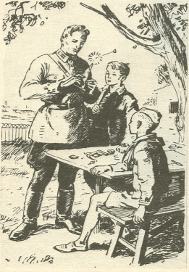
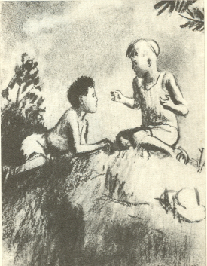
Среди первых детских книг о гражданской войне были книги Гайдара: «Школа», «РВС», «Пусть светит».
Потом страна стала огромной стройкой. И Гайдар в «Дальних странах» писал о том, как в этой стройке участвуют, растут и крепнут советские ребята.
Но грозовые тучи сгущались над страной. Опасность войны нарастала. И Гайдар писал свои тревожные повести «Военная тайна», «Судьба барабанщика», «Дым в лесу», которыми готовил молодое поколение к грядущим испытаниям.

Slide 9
«Сказка о военной тайне, о Мальчише-Кибальчише и его твердом слове»

Slide 10
Едет папа на войну
За Советскую страну.
Женя папу поджидает,
Женя книжку прочитает,
Все узнает, все поймет:
Где и как живет народ,
Сколько есть чудес на свете,
Как и где играют дети,
Как запрыгал заяц белый,
Как исчез Ивашка смелый,
Как из лесу, из-за гор
Ехал дедушка Егор…
Женя книжку прочитает
И о папе помечтает.
Он в далекой стороне
Бьет фашистов на войне!

Slide 11
Погиб Гайдар 26 октября 1941 года в разведке, приняв на себя вражеский огонь, чтобы предупредить товарищей о грозящей опасности.
Место гибели А.П. Гайдара.

Slide 12
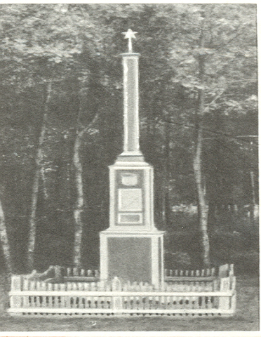
Доска, установленная первоначально на могиле Аркадия Гайдара.
Солдатский обелиск, установленный на могиле А.Гайдара.

Slide 13
Литературная викторина.
Сколько лет прожил на земле этот удивительный человек?
Где и как рассказал он о себе своим читателям?
Что особенно ценил в людях?
А чего очень не любил? Чего не прощал?
Как зовут самого маленького героя Гайдара? (Федор из «Голубой чашки»)
Кто из героев Гайдара оправдывает слова С. Михалкова:
Правдив той повести герой
И смел, хоть ростом мал?
7. Назови героев книги «РВС».
8. Назови героев книги «Тимур и его команда».
9. Назови отрицательного героя из сказки о Мальчише-Кибальчише.
10. Как зовут главную героиню в книге «Голубая чашка»?

Slide 14
Любите жизнь,
радуйтесь всему хорошему в ней!
любите людей,
больше доверия друг другу!
берегите мир в своей большой семье,-
говорил Гайдар.
Памятник А.П. Гайдару в Арзамасе.

Slide 15
Песня «Гайдар шагает впереди!»
Муз. А. Пахмутовой Сл. С. Гребенникова, Н. Добронравова
Слышишь, товарищ, гроза надвигается,
С белыми наши отряды сражаются.
Только в борьбе можно счастья найти.
Гайдар шагает впереди.
Видишь, товарищ, заря поднимается.
Вновь за работу народ принимается.
Там, где труднее и круче пути-
Гайдар шагает впереди.
Видишь, из книжек колонны построены,
Вышли герои и стали героями.
Сколько Тимуров идет – погляди.
Гайдар шагает впереди.
Если вновь тучи надвинутся грозные
Выйдут Тимуры, ребята и взрослые.
Каждый готов до победы идти –
Гайдар шагает впереди.

